Slide 1
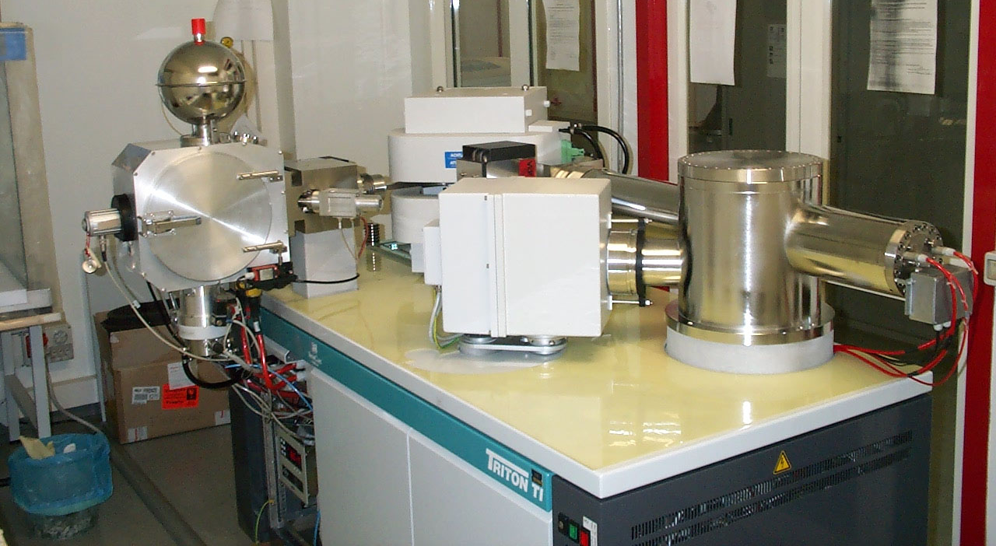
Εφαρμοσμένος Ηλεκτρομαγνητισμός Εργασία : Φασματογράφος Μάζας
Φοιτητής : Δαμουράς Νικόλαος
ΕΠΙΒΛΕΠΩΝ ΚΑΘΗΓΗΤΗΣ: Δρ (Ph.D.) Πετρίδης Κωνσταντίνος

Slide 2
ΦΑΣΜΑΤΟΓΡΑΦΟΣ ΜΑΖΑΣ
Βασικές αρχές
Ιονισμός
Επιτάχυνση
Εκτροπή
Φάσμα μάζας
Χρησιμότητα
Ανίχνευση
Στάδια λειτουργίας

Slide 3
Φασματομετρία μάζας
Είναι οι τεχνικές προσδιορισμού δομής και ποσοτικού προσδιορισμού ενώσεων και στοιχείων, οι οποίες βασίζονται στον ιοντισμό ατόμων ή μορίων ή την παραγωγή ιοντικών θραυσμάτων μορίων και την καταγραφή της σχετικής έντασης του ιοντικού ρεύματος που αντιστοιχεί σε κάθε λόγο μάζας προς φορτίο (m/z , z =Q/e) .
Μια χημική ένωση είναι πιθανόν να αποτελείται από πολλαπλά διαφορετικά χημικά στοιχειά . Με τα φασματόμετρα, μπορούμε να διαχωρίσουμε την ένωση μας στα μικρότερα αυτά ιόντα (θραύσματα) από τα όποια αποτελείται και να εξετάσουμε το ποσοστό της ποσότητα τους (αφθονία) στο δείγμα μας.

Slide 4
Απλή διάταξη φασματογράφου μάζας.

Slide 5
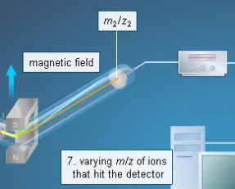
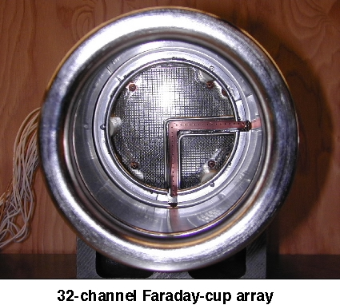
Σταδία λειτουργιάς φασματογράφου
Ιονισμού: Το άτομο ιονίζεται με το να αφαιρέσουμε ένα ή περισσότερα ηλεκτρόνια από την εξωτερική του στοιβάδα ώστε να δώσει ένα θετικό ιόν. Οι φασματογράφοι μάζας πάντα λειτουργούν με θετικά ιόντα και πάντα σε υψηλό κενό.
Επιτάχυνση: Τα ιόντα επιταχύνονται ώστε να αποκτήσουν μια κινητική ενεργεία ιδία σε όλα τα σωματίδια έτσι ώστε η μονή διάφορα τους να είναι η μάζα τους και τη ταχύτητα τους.
Έκτροπη: Τα ιόντα στη συνέχεια εκτρέπονται από μαγνητικό πεδίο, σύμφωνα με τις μάζες τους και την ταχύτητα τους. Όσο ελαφρύτερα είναι τόσο περισσότερο εκτρέπονται. Η έκτροπη εξαρτάτε επίσης από το θετικό φορτίο (ποσά ηλεκτρόνια έχασε στο πρώτο στάδιο ιονισμού) και την ταχύτητα εισόδου του στο Μ/Π. Όσο πιο φορτισμένο είναι το ίον τόσο περισσότερο εκτρέπεται.
Ανίχνευση: H αφθονία των ιόντων ανιχνεύεται ηλεκτρικά, συνήθως με κάποιο τύπο συλλέκτη ηλεκτρόνιων.

Slide 6
Βασική αρχή λειτουργιάς
Εάν ένα σώμα κινείται ευθύγραμμα και ασκήσουμε πάνω του δύναμη κάθετη στην πορεία του, τότε αυτό θα εκτραπεί και θα διαγράψει καμπύλη τροχιά.
Όταν φορτισμένα σωματίδια κινούνται σε μαγνητικό ασκείται επάνω τους μια δύναμη κάθετη ως προς την διεύθυνση της ταχύτητας , από το μαγνητικό πεδίο.
Στο ηλεκτρικό πεδίο η δύναμη αυτή θα είναι :
Ο συνδυασμός τους μας δίνει την δύναμη Lorentz :
Το σωματίδιο θα διαγράψει κυκλική τροχιά με ακτίνα r (σχέση 1) :
Ο βαθμός εκτροπής εξαρτάται από τη μάζα του σώματος, το φορτίο του, την ένταση του μαγνητικού πεδίου και την ταχύτητα του σωματιδίου.
Αν φέρουμε όλα τα σωματίδια, με κάποιο τρόπο να έχουν το ίδιο φορτίο και κινητική ενεργεία τότε μπορούμε με την χρήση κατάλληλης έντασης μαγνητικού πεδίου ή ηλεκτρικού πεδίου να τα κατατάξουμε ανάλογα την μάζα τους, χρησιμοποιώντας την ακτίνα r που διαγράφουν, ένα φίλτρο σωματιδίων.
Όλα τα σωματίδια επιταχύνονται από ηλεκτρικό πεδίο και ιονίζονται ώστε να έχουν φορτίο θετικό +1e.
Η ταχύτητα των ιονισμένων σωματιδίων δίνεται από την (σχέση 2).
Αντικαθιστώντας την (1) στην (2) έχουμε ότι η ακτίνα εκτροχιασμού είναι :
Έκτροπη ιόντων με την χρήση ηλεκτρικού ή και μαγνητικού πεδίου.
Όταν το ίον μπαίνει στο μαγνητικό πεδίο δέχεται την επίδραση μιας κεντρομόλου δύναμης (Lorentz force) που εξισορροπείται από μια φυγόκεντρο δύναμη.
Με βάση την έκτροπη του κάθε ατόμου μπορούμε να μετρήσουμε την μάζα του.

Slide 7
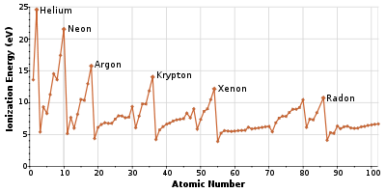
Ενεργεία ιονισμού
Ιονισμός είναι το φαινόμενο της πρόσληψης ή απώλειας ηλεκτρονίων σε ένα ηλεκτρικά ουδέτερο άτομο. Η ενέργεια που απαιτείται, για να αποδεσμευτεί ένα ηλεκτρόνιο από το άτομο, λέγεται Ενέργεια ιονισμού.
Η Ενέργεια ιονισμού είναι το ελάχιστο ποσό ενέργειας που χρειάζεται, για να αποσπαστεί ένα ηλεκτρόνιο από ένα άτομο ενός συγκεκριμένου στοιχείου. Η ενέργεια ιονισμού ουσιαστικά είναι το έργο που χρειάζεται να προσφερθεί για να εξουδετερωθεί η ενέργεια του ηλεκτροστατικού πεδίου που δημιουργεί ο πυρήνας και στο οποίο βρίσκεται το ηλεκτρόνιο.
Ένα ιόν είναι ένα άτομο ή μόριο του οποίoυ ο συνολικός αριθμός ηλεκτρονίων του δεν είναι ίσος με το συνολικό αριθμό των πρωτονίων, δίνοντας του ένα καθαρό θετικό ή αρνητικό φορτίο.
Η ενέργεια που χρειάζεται για τον ιονισμό μπορεί να προσφερθεί από φωτόνια (laser) ή ηλεκτρόνια ή άλλα σωματίδια (χημικά) που έχουν αρκετή ενεργεία ή ταχύτητα ώστε το ηλεκτρόνιο ή να μεταπηδήσει σε μία εξωτερικότερη τροχιά μεγαλύτερης ενέργειας ή να φύγει εντελώς από το άτομο.

Slide 8
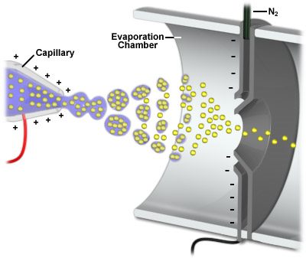
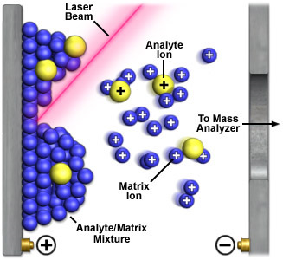
Ευθυγράμμιση & Επιτάχυνση σωματιδίων
Τα ιόντα μετά την δημιουργία τους εστιάζονται κατάλληλα με "φακούς ιόντων" (ανομοιογενή ηλεκτρικά πεδία που συγκλίνουν τις τροχιές των ιόντων) με σκοπό την αύξηση της ευαισθησίας της μεθόδου και οδηγούνται σε ένα χώρο όπου μαγνητικό πεδίο έντασης Β εφαρμόζεται κάθετα στην κατεύθυνση κίνησης των ιόντων.
Τα ιόντα εισέρχονται στο μαγνητικό πεδίο έχοντας ευθύγραμμη ομαλή πορεία με ταχύτητα u, και αναγκάζονται να ακολουθήσουν κυκλική τροχιά, της οποίας η ακτίνα εξαρτάται από τον λόγο μάζας προς φορτίο (mass/charge ratio).
Τα σωματίδια φορτίζονται από τον απωθητήρα ιόντων και λόγο ότι όλα έχουν φορτιστεί με την ιδία πολικότητα φορτίου, αναπτύσσονται μεταξύ τους απωθητικές δυνάμεις (Coulomb force) που τα χωρίζει σε ιδία σωματίδια έως ότου χωριστούν σε μοναδιαία σωματίδια (single charged molecule).

Slide 9
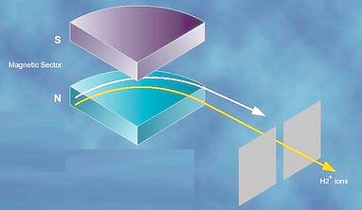
Έκτροπη : Άτομα και ηλεκτρόνια
e- + Molecule → [Molecule+ •] + 2e-
1 ηλεκτρόνιο + 1 Μόριο = 1 Θετικά Ιον. Μόριο + 2 ηλεκτρόνια.
m/z =mass / charge ratio (+ 1e) z = Q/e
Συνήθως είναι +1e το φορτίο των σωματιδίων. Είναι πολύ δύσκολο να αφαιρεθεί δεύτερο ηλεκτρόνιο από το ήδη θετικά φορτισμένο σωματίδιο (συνήθως έχει απορροφηθεί από το ηλεκτρικό πεδίο άμεσα).
Άρα όταν είναι m/z => m/ +1e γίνεται m, το φορτίο δεν παίζει ρολό πια στην ακτίνα που θα διαγράψει το σωματίδιο. Εξετάζουμε μόνο την μάζα. Όλα τα μόρια έχουν το ίδιο φορτίο 1e+.
Oλες οι μετρήσεις που περνούμε είναι τελικά εξαρτώμενες από την μάζα του μορίου την ταχύτητα που δίνουμε από το ηλεκτρικό πεδίο και την μαγνητική δύναμη.
Η σάρωση λοιπόν γίνεται ως προς τον λόγο m/z είτε μεταβάλλοντας την ένταση του μαγνητικού πεδίου Β ή μεταβάλλοντας το αρχικό δυναμικό V_{a} επιτάχυνσης των ιόντων.
Ο δεύτερος τρόπος έχει το πλεονέκτημα της έλλειψης υστέρησης της μεταβολής του μαγνητικού πεδίου, όμως η ευαισθησία είναι σχετικά ανάλογη του λόγου m/z.
Η αναπόφευκτη θερμική κίνηση των ιόντων προκαλεί μία μείωση της θεωρητικά άπειρης διακριτικής ικανότητας, η οποία μπορεί να βελτιωθεί σημαντικά με την χρήση σχισμών (slits) οι οποίες τοποθετούνται πριν την είσοδο στο μαγνητικό πεδίο και περιορίζουν την είσοδο σε ιόντα που κινούνται σε συγκεκριμένη κατεύθυνση.

Slide 10
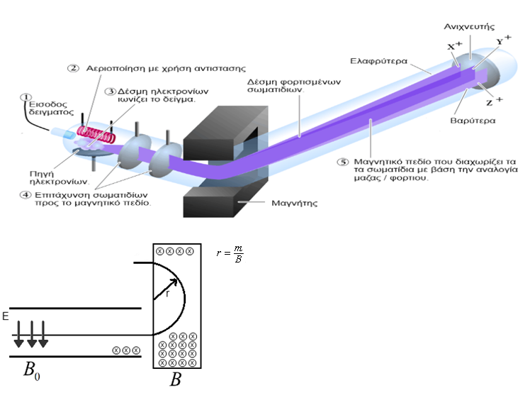
Σχηματικό λειτουργιάς Φασματογράφου.
Λόγο του ότι τα ιονισμένα μόρια είναι συνήθως φορτισμένα όλα κατά +1e αποκτούν όλα την ιδία κινητική ενεργεία. Το μόνο που έχουν διαφορετικό κατά την διέλευση τους από το μαγνητικό πεδίο είναι η μάζα τους και η ταχύτητα τους.
Με βάση αυτή την αρχή, μπορούμε να επιλέξουμε τα μόρια που θα περάσουν στο τελικό στάδιο, αλλάζοντας κατάλληλα την ένταση του μαγνητικού πεδίου ή του ηλεκτρικού.

Slide 11
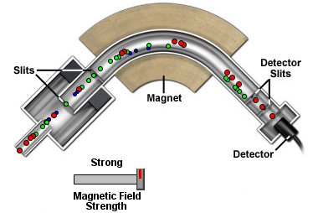
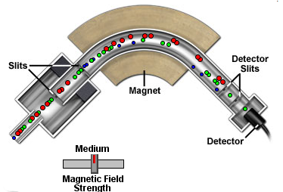
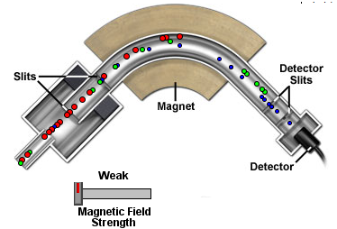
Για να ανιχνεύσουμε τα υπόλοιπα ιόντα που χάθηκαν στην διαδρομή προς τον ανιχνευτή ρυθμίζουμε ανάλογα την ένταση του μαγνητικού πεδίου.
Βαρύτερα σωματίδια
Μεσαίου βάρους σωματίδια
Ελαφρά σωματίδια

Slide 12
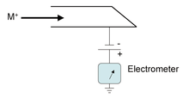
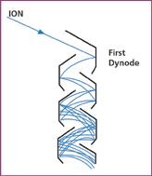
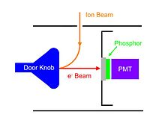
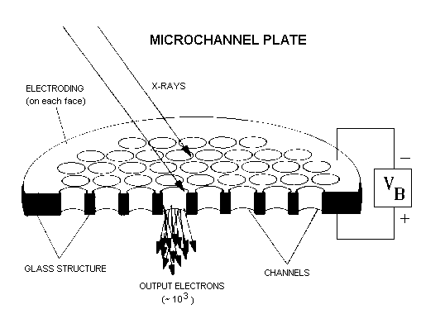
Ανίχνευση
Οι μέθοδοι ανίχνευσης ιόντων στηρίζονται στο γεγονός της δευτερογενούς εκπομπής ηλεκτρονίων κατά την πρόσπτωση ηλεκτρονίων ή ιόντων σε επιφάνεια, κατάλληλα επιστρωμένη με ειδικά υλικά ή πολωμένη σε πολύ υψηλό δυναμικό (kV). Συνήθως χρησιμοποιείται το "φαινόμενο χιονοστιβάδας" (avalanche effect), κατά το οποίο η αρχική εκπομπή ηλεκτρονίων δίνει αφορμή σε επιπλέον εκπομπή από πολλαπλές προσπτώσεις των δευτερογενώς παραγομένων ηλεκτρονίων και την τελική ενίσχυση του ασθενέστατου ρεύματος των αρχικών ιόντων σε μετρήσιμο ρεύμα ηλεκτρονίων. Οι συνηθέστερες τεχνικές ανίχνευσης ιόντων είναι:
1 . Faraday Cup : Αποτελείται από μία κοίλη επιφάνεια η όποια είναι συνδεμένη με ένα ηλεκτρόμετρο και μετρά το ρεύμα που δημιουργείται από τα ηλεκτρόνια που προσπίπτουν στην επιφάνεια του.
2. Secondary Electron Multiplier . Ο πολλαπλασιαστής ηλεκτρόνιων αποτελείται από μία διαδοχική σειρά μεταλλικών επιφανειών –συνήθως κράμα Cu-Be– οι οποίες εκπέμπουν δευτερογενή ηλεκτρόνια , πολωμένων σε υψηλό δυναμικό. Παρόμοιο με το Channeltron.
3. Ανιχνευτής Daly. Αποτελείται από μία μεταλλική επιφάνεια με δυνατότητα εκπομπής δευτερογενών ηλεκτρονίων τα οποία επιταχύνονται προς ένα σπινθηριστή (scintillator) και το εκπεμπόμενο φώς ανιχνεύεται από φωτοπολλαπλασιαστή.
4. Channeltron. Αποτελείται από μία δύνοδο σε σχήμα χωνιού έχοντας ειδική επίστρωση υλικού με δυνατότητα εκπομπής δευτερογενών ηλεκτρονίων των οποίων ο αριθμός αυξάνεται σημαντικά με το "φαινόμενο χιονοστοιβάδας", δίνοντας τελικά μία ένα ρεύμα εύκολα μετρήσιμο με ένα ηλεκτρόμετρο.
5. Πλάκα μικροδιόδων (Microchannel plate). Αποτελείται από μία συστοιχία γυάλινων τριχοειδών σωλήνων με εσωτερική διάμετρο 10-25 μm, τα οποία είναι επιστρωμένα με κατάλληλο υλικό(BeO) το οποίο έχει δυνατότητα εκπομπής δευτερογενών ηλεκτρονίων. Ταυτόχρονα τα τριχοειδή βρίσκονται πολωμένα σε υψηλή τάση και με την βοήθεια του "φαινομένου χιονοστιβάδας" παράγεται ρεύμα ενισχυμένο κατά 10³ ως 10⁴ σε σχέση με το αρχικό ρεύμα ιόντων.
Faraday Cup
SEM
Daly
Channeltron
Microchannel plate

Slide 13
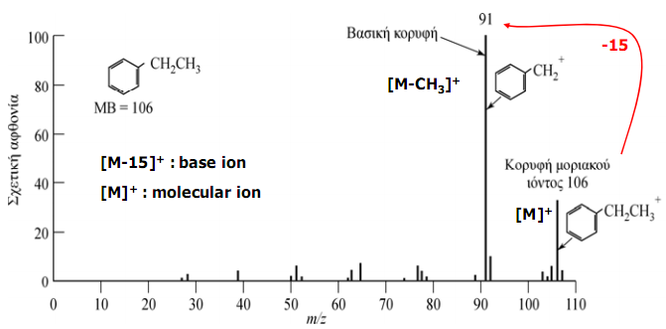
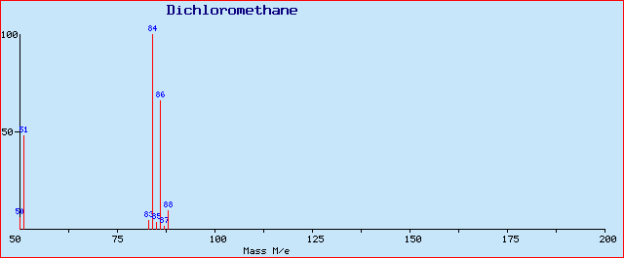
Φάσμα μάζας
Φάσμα μάζας είναι το διάγραμμα που παίρνουμε από την ανάλυση με τον Η/Υ.
Δείχνει τις σχετικές αναλογίες των ιόντων και την αφθονία τους στο δείγμα .
Propane : CH2CH3
Methylene + methilum cation
Αφθονία / Μάζα CH₂Cl₂

Slide 14
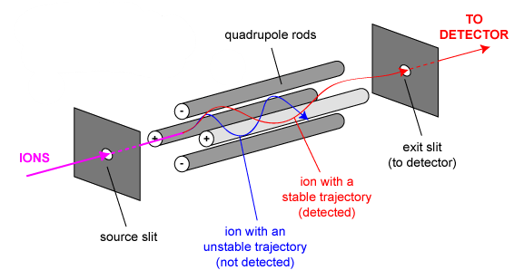
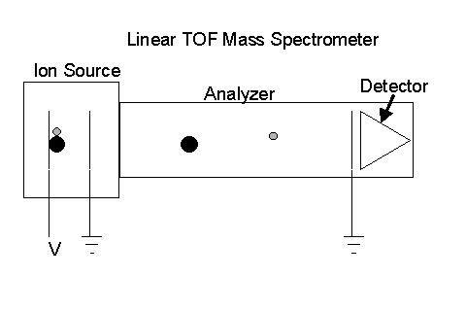
Βασικοί τύποι φασματογράφων μάζας
Time-of-flight φασματομετρία μάζας
Τετραπολικό φίλτρο μαζών

Slide 15
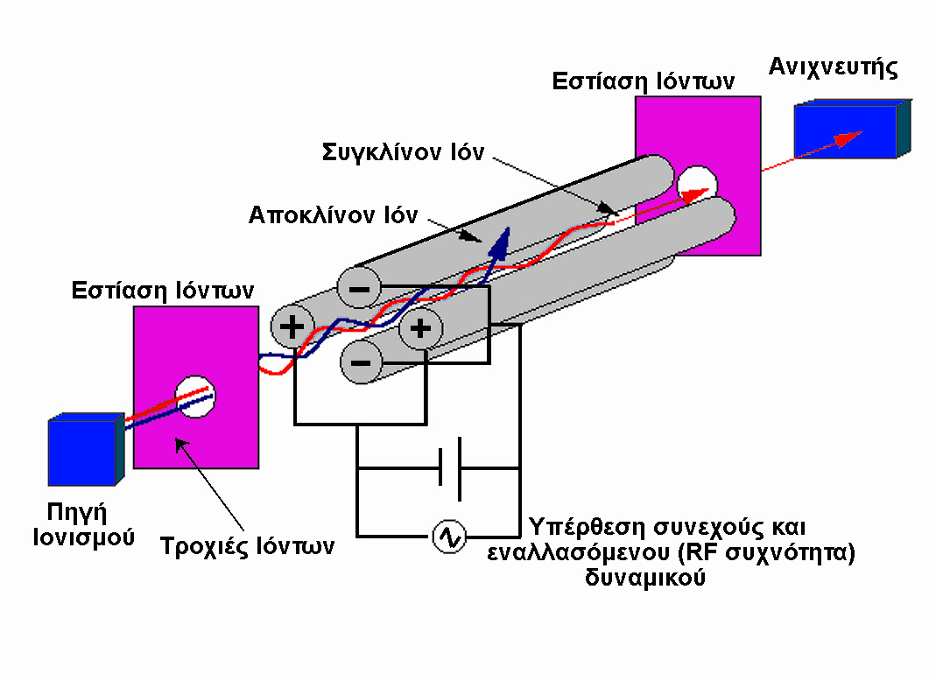
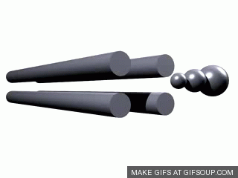
Τετραπολικό φίλτρο μαζών
Σε κάθε ζεύγος αντιθέτως ευρισκομένων ράβδων (πόλοι) το ηλεκτρικό πεδίο περιγράφεται με την σχέση:
όπου U το δυναμικό του συνεχούς πεδίου, V το μέγιστο του δυναμικού του εναλλασσομένου πεδίου, ω η κυκλική συχνότητα του πεδίου RF και t ο χρόνος.
Στα ιόντα που πέρανε ανάμεσα από τους μεταλλικούς πόλους ασκούνται ελκτικές ή απωθητικές δυνάμεις ανάλογα με την πολικότητα των πόλων.
Η κίνηση γίνεται σε Χ,Υ,Ζ άξονες.

Slide 16
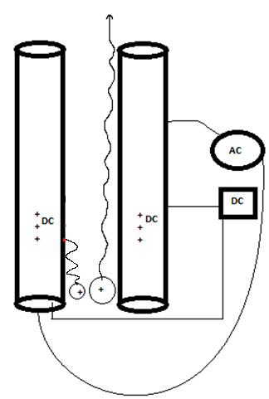
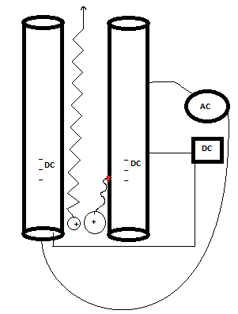
Τετραπολικό φίλτρο μαζών
Ηλεκτρικά φορτισμένα σωματίδια έλκονται ή απωθούνται από το ρεύμα DC μόνιμα.
Το AC σήμα μας είναι αυτό που μας δίνει την δυνατότητα να φιλτράρουμε τις μάζες των ιόντων.
Με την αλλαγή της πολικότητα στις ράβδους απωθούμε ή έλκουμε τα βαρύτερα ή ελαφρύτερα σωματίδια.
Οι ράβδοι λειτουργούν σαν ζεύγος και όλα μαζί παρεκτρέπουν τα σωματίδια στους άξονες X,Y,Z.

Slide 17
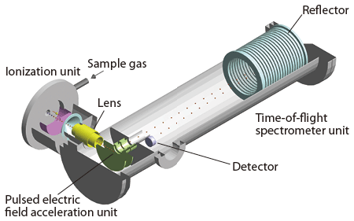
Time-of-flight φασματομετρία μάζας
Εφόσον όλα τα σωματίδια επιταχύνονται ώστε η κινητική τους ενεργεία να είναι ιδία σε όλα , τα βαρύτερα σωματίδια θα έχουν μικρότερη ταχύτητα και τα ελαφρύτερα σωματίδια μεγαλύτερη ταχύτητα.
Από την ταχύτητα τους εξαρτάτε ο χρόνος που θα χρειαστεί το κάθε σωματίδιο για να φτάσει στον ανιχνευτή.

Slide 18
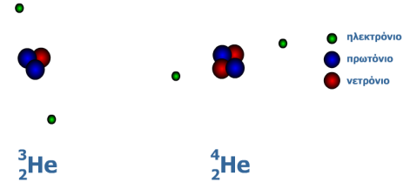
Χρήση φασματογραφίας
Μέτρηση βάρους ισότοπου. Ισότοπο είναι το χημικό στοιχείο που έχει διαφορετικό μαζικό αριθμό (βάρος), αλλά τον ίδιο αριθμό πρωτονίων και ηλεκτρόνιων σε σχέση με το κύριο χημικό στοιχείο.
Ακριβής μοριακές μετρήσεις βάρους.
Αναγνώριση χημικής σύστασης ενός άγνωστου κράματος / υλικού (βιομηχανία, κλπ).
Παρακολούθηση αντιδράσεων ένζυμων, χημικών τροποποιήσεων, πέψη πρωτεϊνών.
Βιοτεχνολογία: Ανάλυση πρωτεϊνών, πεπτιδίων, νουκλεοτιδίων .
Δομή πρωτεϊνών , προφίλ αμινοξέων.
Στεροειδείς ορμόνες : 17ΟΗ-προγεστερόνη, Δευδροεπιανδροστερόνη, Δ4- Ανδροστενεδιόνη, Τεστοστερόνη, Πρεγνενολόνη , Κορτιζόλη .
Ελεγχος Doping.
Φαρμακευτική: ανακάλυψης φαρμάκων, η συνδυαστική χημεία, φαρμακοκινητική, μεταβολισμό των φαρμάκων .
Η φαρμακοκινητική μελετάται συχνά με φασματομετρία μάζας, λόγω της πολύπλοκης φύσης του δείγματος.
Κλινική: νεογνικό έλεγχο, την ανάλυση της αιμοσφαιρίνης, τον έλεγχο των ναρκωτικών αναισθησιών.
Περιβάλλον: PAH, PCB, την ποιότητα των υδάτων, την μόλυνση των τροφίμων
Γεωλογική: σύνθεση του πετρελαίου

Slide 19
References
http://www.chem.uoa.gr/courses/analtechn/SAT
http://tccc.iesl.forth.gr/AMS_EPEAEK/courses/LazPap/MSLab_AMS.htm _02_Mass_Spectrometry_pt1.pdf
http://www.chemguide.co.uk/analysis/masspec/howitworks.html
http://www.physics.upatras.gr/UploadedFiles/course_228_2476.pdf
http://www.hopkinsmedicine.org/mams/MAMS/middleframe_files/msbiomed.htm
http://www.hopkinsmedicine.org/mams/MAMS/middleframe_files/teaching_files/ME330.884/2007/MS2007%20Lecture%201%20-%20Introduction.pdf
http://www.mhhe.com/physsci/chemistry/carey/student/olc/graphics/carey04oc/ref/ch13ms.html
http://www.chemguide.co.uk/analysis/masspec/fragment.html
http://science.jrank.org/pages/4167/Mass-Spectrometry.html
http://en.wikipedia.org/wiki/Mass_spectrometry

